Slide 1
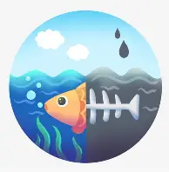
ΡΥΠΑΝΣΗ ΤΩΝ ΘΑΛΑΣΣΩΝ

Slide 2
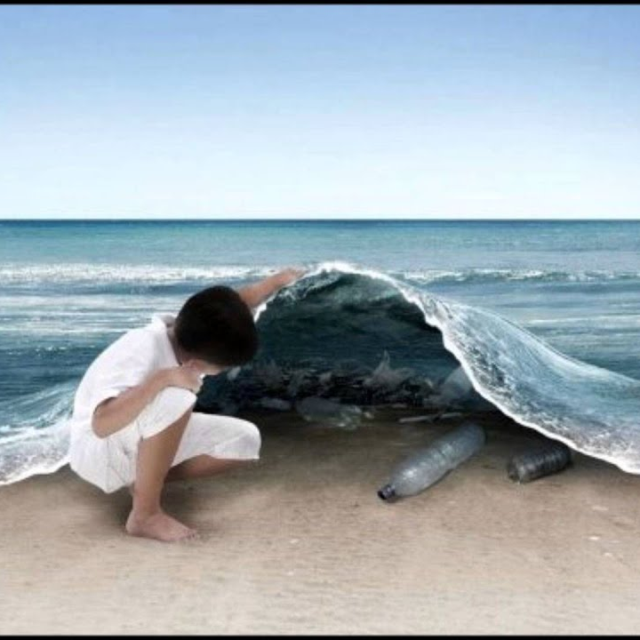
Ρύπανση των υδάτων
Η ρύπανση των υδάτων αποτελεί ένα από τα σοβαρότερα περιβαλλοντικά προβλήματα παγκοσμίως. Εμφανίζεται όταν βλαβερές ουσίες, όπως χημικά, μικροοργανισμοί ή απόβλητα, καταλήγουν σε ποτάμια, λίμνες, θάλασσες και υπόγεια ύδατα, υποβαθμίζοντας την ποιότητα του νερού και επηρεάζοντας αρνητικά τη ζωή των οργανισμών και την ανθρώπινη υγεία.

Slide 3
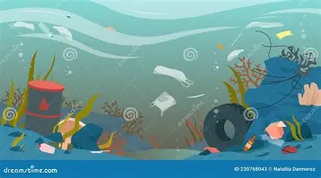
Πηγές ρύπανσης
Βιομηχανικές Πηγές: Απόρριψη τοξικών αποβλήτων και βαρέων μετάλλων (π.χ. μόλυβδος, υδράργυρος) σε ποτάμια ή θάλασσες Θερμική ρύπανση από θερμά νερά που απορρίπτονται από εργοστάσια

Slide 4
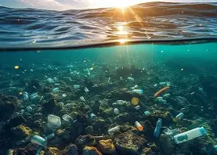
Πηγές ρύπανσης
2. Αγροτικές Πηγές: Λιπάσματα και φυτοφάρμακα που παρασύρονται από τη βροχή και καταλήγουν σε ποτάμια και υπόγεια ύδατα Απόβλητα από κτηνοτροφικές μονάδες (κοπριές, ζωικά λύματα)

Slide 5
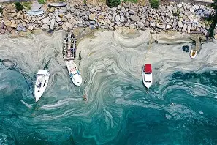
Πηγές ρύπανσης
3. Οικιακές Πηγές: Απόρριψη ακατέργαστων λυμάτων (σε περιοχές χωρίς βιολογικό καθαρισμό)Χρήση απορρυπαντικών, καθαριστικών και άλλων χημικών στο νοικοκυριό

Slide 6
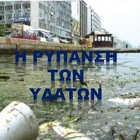
Πηγές ρύπανσης
4. Αστικές Πηγές: Όμβρια ύδατα (νερά της βροχής που παρασύρουν λάδια, ρύπους, σκουπίδια από δρόμους και πεζοδρόμια)

